Slide 1
1. Word2Vec:
是一群用来产生词向量的相关模型。但他不仅仅用于产生词向量，他可以通过模型训练之后，预测单词的上下文，比如输入一个单词，然后他会输出这个单词最有可能的上下文，也就是输出这个词旁边最有可能出现的词。
进而，我们可以推断出，我们可以找到一个单词的近义词。如果两个词有相同的上下文，那么这两个词语义应该是非常接近的。这个模型可以达到这样的效果。
Word2vec主要依赖两个模型：skip-gram模型和词袋(CBWM)模型。他是如何依赖这两个模型，来产生词向量，并预测出这个单词（词向量）的上下文的呢？
2. ONE-HOT编码：
因为模型要经过训练，单词要输入到模型当中，我们要将单词->向量
那如何表示这些单词呢？最常用的有一种ONE-HOT编码（当然这只是其中的一种）：
1）首先要构建一个自己的词汇表，包含了所有在模型中会出现的单词
2）然后再对每个单词进行编码
如何编码？很粗暴。
10000维
Ant
Dog
Pig
Bee
…
cat
1 | 0 | 0 | 0 | … | 0
0 | 1 | 0 | 0 | … | 0
0 | 0 | 1 | 0 | … | 0
0 | 0 | 0 | 1 | … | 0
… | … | … | … | … | …
0 | 0 | 0 | 0 | … | 1
10000

Slide 2
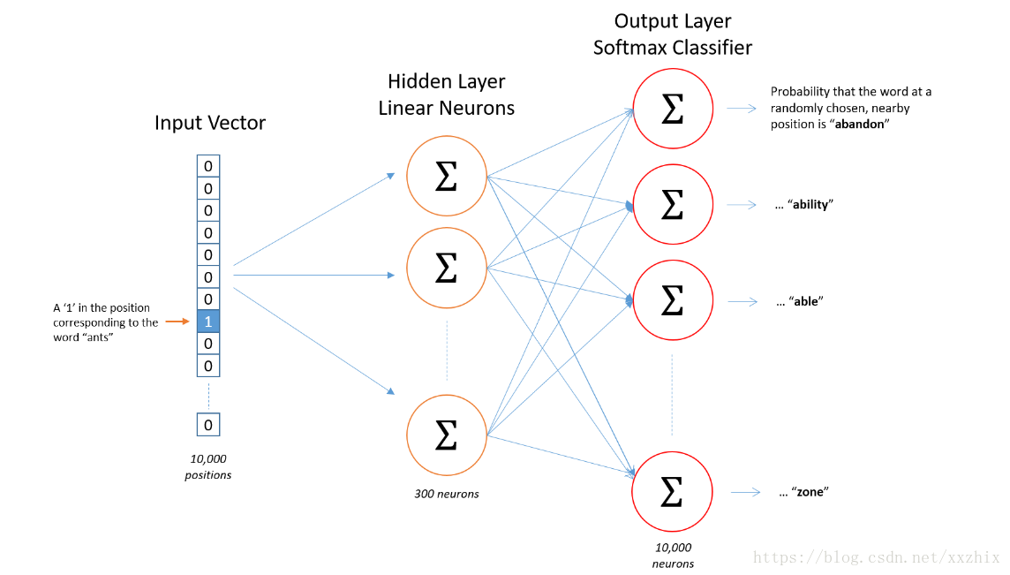
Skip-gram模型：
1. 主要的功能：输入一个单词的向量 --》 skip-gram模型（其中模型中隐层的权重就代表了此表中各个单词的词向量） --》输出词表中每个单词是该单词上下文的概率。
例：经过足够多次的训练，当我们输入“北京”，输出“中国”，而不是会输出“美国”“俄罗斯之类的”。
2. 模型的结构：
W矩阵：10000x300
W’矩阵：300x10000

Slide 3
3. 训练：
输入：（input,target）:input代表输入得单词，target代表真实的上下文。
假设词汇表有10,000个单词，one-hot编码，每个单词都是10000维的向量，模型中出现的词汇都是词汇表中的。
注：其实我们输入的是一个句子，句子中的词都在词汇表中并且已经分好词。
然后我们根据中心词和skip-wondow参数来选择输入：
例：I like playing basketball with my good friends. 中心词：play skip-window:2
4组输入：
（play, i）
（play, like）
（play, with)
（play, basketball）

Slide 4
从输入到hidden layer:
（0 0 0 0 0 0 0 1 … 0）x =
W8,1
W8,2
………
W8,300
W矩阵：10000x300
W’矩阵：300x10000
W1,1 | W1,2 | 1,3 | … | W1,300
w2.,1 | W2.2 | W2.3 | … | W2,300
W3.1 | W3,2 | W3,3 | … | W3,300
… | … | … | … | …
W10000,1 | W10000.2 | W10000.3 | … | W10000.300
W8,1 | W8,2 | W8,3 | … | W8,300
W8,1 | W8,2 | W8,3 | … | W8,300
词向量1x300

Slide 5
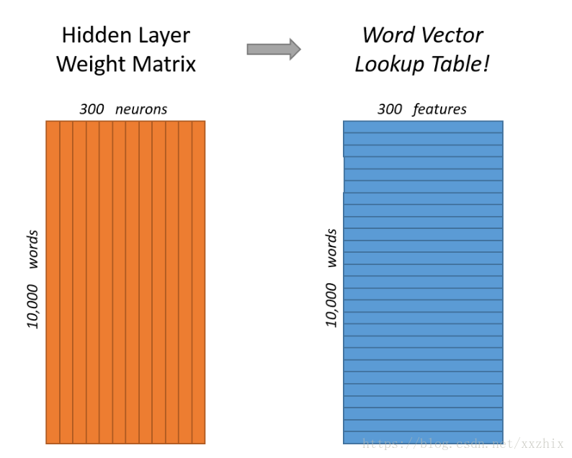
1列对应隐藏层的一个神经元
词向量
10000x300的权重矩阵
（1x10000） X （ 10000x300 ） = （1x300）

Slide 6
从hidden-layer到output-layer
(1x300) X (300,10000) = (1x10000)
交叉熵函数
Output layer
Softmax Classifer，预测值
Target 真实值，one-hot向量
(0,1)
Loss函数
1
0
0
…
0
loss
(0,1)
loss
(0,1)
loss
W’矩阵：300x10000
(0,1)
bp反向传播，更新权重

Slide 7
最后产生1x10000的向量，正好对应了单词表中10000个单词，并且向量中的数值也代表了他和input
输入单词是上下文关系的概率。
因为得先训练模型，所以需要不断的调整权重矩阵W，故我们需要根据期望的输出值output进行比较,求出loss,并利用反向传播求出loss对w权重的梯度，也就是导数，然后根据学习率进行梯度下降，更新w的权重值，通过不断地对模型进行训练。输入input和给定的预期输出值，然后根据模型计算的结果，不断地比较误差，在不断地进行更新权重，使得当我们输入一个input单词时，模型计算出的上下文单词和预期输出的单词越来越准确，这样模型的训练好了。
4. 测试
就不用反向传播了
5. 通过这个模型，我们可以推出：
如果两个不同的单词有非常相似的“上下文”（即出现在这两个单词周围的词语非常相似），那么这两个单词也非常相似。
换句话说，如果两个单词的词向量非常相似，那么模型预测输出来的上下文也将是非常相似
比如“intelligent”和“smart” “transmission”和“engine”，首都和北京。
6. word2vec缺点：
1）由于词和向量是一对一的关系，所以多义词的问题无法解决。
2）Word2vec 是一种静态的方式，虽然通用性强，但是无法针对特定任务做动态优化
疑问：为什不用第二个权重矩阵呢？
http://link.zhihu.com/?target=https%3A//arxiv.org/pdf/1608.05859.pdf

Slide 8
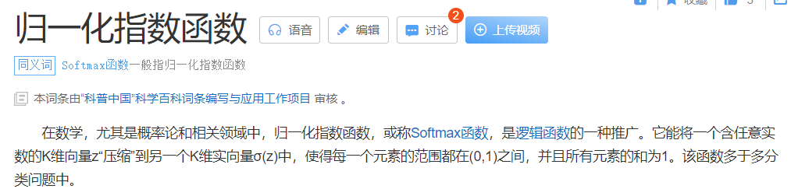

Soft-max函数
目的，作用：用于多分类的任务中，它将多个神经元的输出，映射到（0,1）区间内，可以看成概率来理解，从而来进行多分类！
公式：
e的第i个神经元值的指数次方
e的所有神经元输出值的指数次方，并求累加和

Slide 9
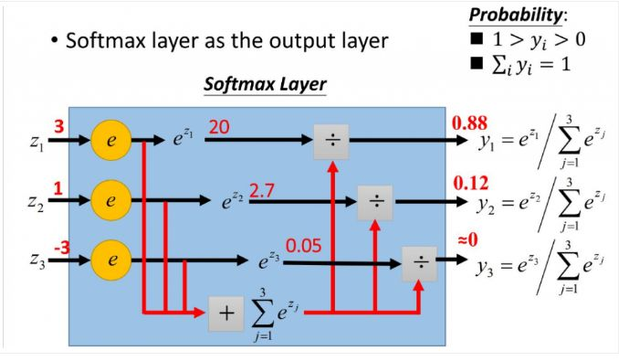
举例：
公式：
结果：
1. 所有输出都在（0，1）
2. 所有输出的和为1；
3. 因为e的x次方为增函数，且增的非常快，所以经过softmax函数后，输出越大的数变得越大，越小的数变得越小，将原本输出结果之间的差距拉的更大了。同时越大的的那个数变得越大了，他也更接近那个真实值1了。
4. 还有一个优点，就是反向传播时，求导数非常方便，计算速度也就上来了。具体的推到过程：
https://zhuanlan.zhihu.com/p/25723112
（二分类的softmax函数和sigmiod函数得到的效果是一样的）

Slide 10

交叉熵函数（CrossEntropy Loss）：
交叉熵可在神经网络(机器学习)中作为损失函数（分类问题中，线性回归一般用MSE），p表示真实标记的分布，q则为训练后的模型的预测标记分布，交叉熵损失函数可以衡量p与q的相似性。交叉熵作为损失函数还有一个好处是使用sigmoid函数在梯度下降时能避免均方误差损失函数学习速率降低的问题，因为学习速率可以被输出的误差所控制。
交叉熵损失函数(CrossEntropy)和softmax函数，在分类问题中往往是一起来用的。
至于为什么？ 1. softmax函数优点：0.1之间，放大距离
2. 经过softmax之后，输出的神经元中最大的那个值变得与1更近了，而其他的神经元经过softmax之后应该是变得与0更近了，因为我们要的就是概率最大的那个神经元所对应的类别，所以经过softmax之后，预测的概率变得更接近于1了，预测值更准确了。对于真实值的话，如果是分类问题，那个只有一个神经元对应的位置的实际值为1，其他的全为0，然后经过CrossEntropy之后，真实值与预测值的误差也变得更小了。
3. 反向传播的时候很容易计算，很容易更新权重。
真实值
输出值

Slide 11
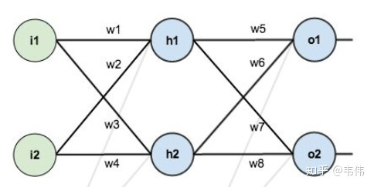
反向传播bp：
会用到高数中的偏导数，然后根据偏导数中的链式求导法则，依次的从神经网络的后面输出层根据求出来的偏导数也就是梯度来更新权重，以便为了下一次的训练。
至于为什么要从后往前求导来更新参数？因为更新前面的权重矩阵会用到后面的值，所以还不如先把最后面的求出来，在求前面的，直接一条龙更新完所有的权重，这样减少了运算量。

Slide 12
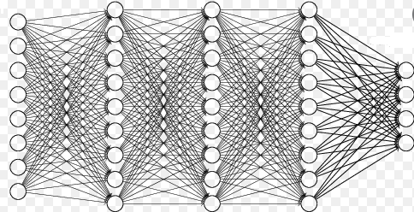
我学到的常见的神经网络：
全连接网络FCNN, Fully Connected Neural Network
经典的线性回归，还有分类问题都是用的这个

Slide 13
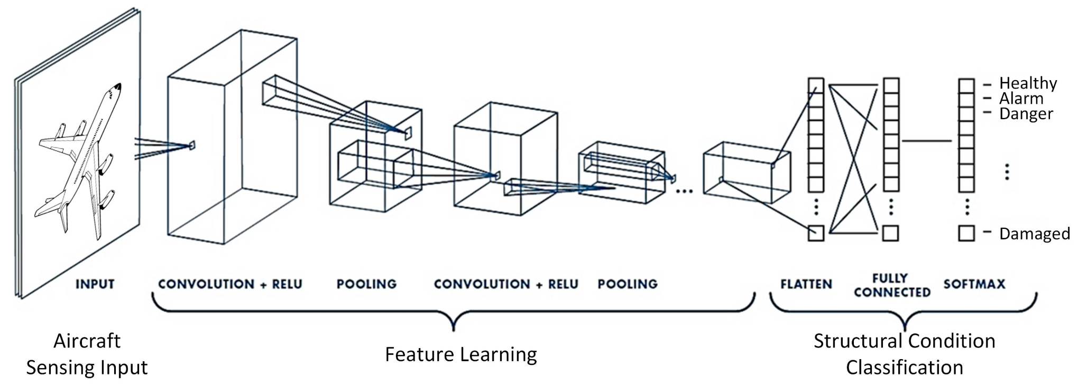
卷积神经网络（CNN），主要用于图像处理

Slide 14
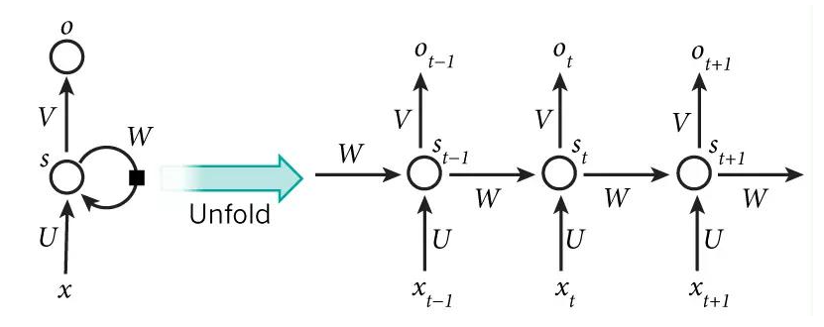
循环神经网络（RNN），主要用于nlp
循环神经网络的改进：长短期记忆模型（ LSTM ）->GRU
某些任务需要能够更好的处理序列的信息，即前面的输入和后面的输入是有关系的

Slide 15
PyTorch
PyTorch是一个开源的Python机器学习库，基于Torch，用于CV,自然语言处理语音识别等应用程序。
2017年1月，由Facebook人工智能研究院（FAIR）基于Torch推出了PyTorch。它是一个基于Python的可续计算包，提供两个高级功能：1、具有强大的GPU加速的张量计算（如NumPy）。2、包含自动求导系统的深度神经网络。
Dataset
Dataloader
创建神经网络模型
调用激活函数
定义损失函数
如何使用优化器进行模型的训练和参数的设置
自己做了一些简单的例题
模型参数的保存与装载

Slide 16
接下来要学的：SVM Gru Attention (transformer, bert)
老师评语：挺好，既然方向你就选这个了，就接着这样往下走，在这几周能把这些模型都弄明白了。
2021.12.15补充：
NNLM神经网络语言模型，2003 Benjio 《A Neural Probabilistic Language Model》提出
其本质上是个N-Gram的语言模型，NNLM的最主要贡献是非常有创见性的将模型的第一层特征映射矩阵当做词的分布式表示，从而可以将一个词表征为一个向量形式，这直接启发了后来的word2vec的工作。
word2vec的出现，极大的促进了NLP的发展，尤其是促进了深度学习在NLP中的应用（不过有意思的是，word2vec算法本身其实并不是一个深度模型，它只有两层全连接），利用预训练好的词向量来初始化网络结构的第一层几乎已经成了标配，尤其是在只有少量监督数据的情况下，如果不拿预训练的embedding初始化第一层，几乎可以被认为是在蛮干。在此之后，一大批word embedding方法大量涌现，比较知名的有GloVe和fastText等等，它们各自侧重不同的角度，并且从不同的方向都得到了还不错的embedding表征。

